Slide 1
Die Kombination KI und Digitale Bücher kann Bibliotheken massiv positiv verändern
Hermann Maurer
Technische Universität Graz und Austria-Forum.org
Präsentation für den
Österreichischen Bibliothekartag 2019
Graz, 10. – 13. September 2019
Notes:
1

Slide 2
Der Begriff „Künstliche Intelligenz“ (KI)
sollte entzaubert werden:
Grundproblem: Nicht definierbar, nicht messbar
In der Informatik: KI wird als (spezielle) KI verstanden, angewandt auf spezielle Probleme. Mit neuen Methoden
(deep learning, neuronale Netzwerke, Datenanalyse) übertreffen da Computerprogramme Menschen in vielen Aktivitäten bei weitem, und bieten auch im Bibliotheksbereich wichtige Anwendungen.
Notes:
2

Slide 3
Aber können Computer „allgemein intelligenter als Menschen werden“ ?
Wichtige Aufgaben wurden von Computern gelöst:
Schach, Go, Jeopardy,… Computer fanden in großen Datenmengen Unerwartetes, Fortschritte bei Sprachübersetzung:
Darum Optimismus bei manchen Informatikern:
Es wird einmal „allgemein intelligente“ Computer geben.
Könnten gefährlich sein, sogar die Welt beherrschen.
Dabei wird vieles übersehen!
Notes:
3

Slide 4
Allgemeine Intelligenz erfordert wohl Bewußtsein,
eigene Zielsetzung, Gefühle, u.m.
Warum waren Schach, Go lösbar?
Warum gewann Watson bei Jeopardy?
Kann Sprachübersetzung perfekt werden?
Kaum: „Who understands the language understands the world“
„This is the added verandah of my new house. By the way, it was costly, more than € 500.000.“
Worauf bezieht sich „it“ : Für Mensch klar (house), für Computer nicht (house oder verandah).
Notes:
4

Slide 5
Kleine Geschichte:
Google Translate übersetzte den Satzteil
„Buddha machte ein Gerste des Friedens“
wegen des Tippfehlers (Gerste statt Geste)
zu:
„Buddha made a barley of peace“
Notes:
5

Slide 6
Auch die Analyse großer Datenmengen ist nicht ohne
Gefahren, weil oft nicht kausale Zusammenhänge
gefunden werden, die man irrtümlich als kausal interpretiert.
(Cris Calude, NZ)
Burgenland/Störche; Piratenüberfälle/sauberes Wasser; Autos und Kraftwerke sind für Zunahme des CO2 Ausstoßes verantwortlich.
(Weltweites Wachstum / Jahr:
CO2: 2%
Bevölkerung: 1%
Lebensstandard: 3%)
Also sind kausal nicht die Autos, sondern Bevölkerungs-
Wachstum und wachsender
Lebensstandard für Zunahme
von CO2 verantwortlich
Notes:
6

Slide 7
Dennoch: KI ist wichtig, sehr massiv auch für Bibliotheken, auch wenn man eher von „sehr cleveren Programmen“ sprechen sollte.
Ich erwähne nun eine interessante Bibliotheksanwendung,
skizziere dann aber ein Gesamtkonzept für eine moderne
Bibliothek, beschränke mich aber auf die Benutzersicht.
Wichtige Anwendung mit vielen Ausprägungen:
Recommendersystem:
Basierernd auf der Analyse von Benutzerverhalten, plus Kommentare von Benutzern, Ausbildnern und Administration.
Idealerweise auch basierend auf KI Textanalyse vorhandener Bestände. Nutzungsrechte oft ein Problem
Notes:
7

Slide 8
Skizze für eine moderne, stark auf Digitalisierung und
KI ausgerichtete Bibliothek (nur aus der Benutzersicht),
Teil 1
--- Viele Bücher digital, Textmaterial vorwiegend suchfähig
--- Verschiedenste Suchkriterien, mit KI gestützte Recommender- System: Bietet Empfehlungslisten mit Informationsschnipseln
--- Mindestens Seiten der Bücher mit KI beschlagwortet (vielleicht
nur „halbautomatisch“ lösbar!)
Notes:
8

Slide 9
Skizze für eine moderne, stark auf Digitalisierung und
KI ausgerichtete Bibliothek (nur aus der Benutzersicht),
Teil 2
--- Buchseiten durch Zoom, Einfügen von Ausschnitten,
Kommentaren etc. manipulierbar und für persönliche Zwecke speicherbar
--- Suchfunktion nach Textstücken und Bildteilen, innerhalb und
außerhalb von Einzelseiten
--- Suchen nach Büchern in spontan definierten Kategorien (z. B.
Volltextsuche)
Notes:
9

Slide 10
Skizze für eine moderne, stark auf Digitalisierung und
KI ausgerichtete Bibibliothek (nur aus der Benutzersicht),
Teil 3
--- Benutzer (angemeldet) legen für sich Notizen und Links zu Stellen in Büchern oder Webseiten an (!); diese sind Freunden bei Zustimmung
verfügbar. Manche solcher Notizen/Kommentare/Links werden von der Administration auch der Allgemeinheit angeboten
--- Buchbesprechungen /Empfehlungen möglich und erwünscht
--- Anonyme Benutzungsstatistiken helfen im Recommendersystem
Vieles nur in Kooperation mit anderen Bibliotheken möglich… in Graz mindestens 20 technisch- wissenschaftliche Bibliotheken!
Notes:
10

Slide 11
An der TU Graz:
Habe von TU aus die Möglichkeit, auf Zeitschriften zuzugreifen. Von zu Hause nicht, andere Personen auch
nicht. Kein Journalist, mein Kollege in Maribor nicht, kein
Mitarbeiter einer Grazer Firma, usw.
Erforderlich: Neue Vergebührungsverhandlungen mit
Verlagen: Nicht Zugang über bestimmtes Netz, sondern
über Passworte.
Benötigt entsprechende PW Verwaltungssysteme!
Notes:
11

Slide 12
In fortgeschrittenen Systemen:
--- Links über Bibliotheksgrenzen hinweg
--- Nicht nur Links, sondern auch Transclusionen
--- Diskussionsforen für wohldefinierte Benutzergruppen
Wichtige technische/ Standardaspekte:
--- Buchseiten sind Bilder in open source(?) DB, oft mit suchbarem Text
--- Im Hintergrund liegt ein Webserver für z.B. Biographien u.a.
--- Verschiedene Buchseiten können nebeneinander liegend bearbeitet
werden. Für Grafik das IIIF-Framework (iiif.io), das International Image Interoperability Framework mit Interfaces wie etwa Mirador
Notes:
12

Slide 13
Wünschenswert:
--- Gute (vor allem vergleichende) Bilderkennung
--- Zwei Personen können Dokument gleichzeitig bearbeiten
--- Verzweigung zu Ergänzungen
--- Verzweigung zu e-Learning Moduln (Fragen, Videos, Experimenten)
--- Zusammenarbeit Ausbildungsinstitutionen und Bibliotheken
--- Zusammenarbeit mit Verlagen über (Micro?) Vergebührung (SF?)
Notes:
13

Slide 14
Ist das alles Träumerei? Natürlich nicht: Im Austria-Forum.org mit Web-Books vieles realisiert.
Notes:
14

Slide 15
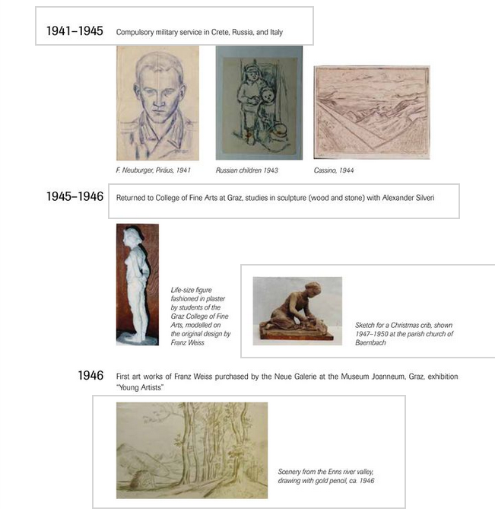
Page from a
book on Franz
Weiss, a Styrian
painter showing
many later added
Links.
Klicking at the
first one gives
additional
information as
shown on the next page
Notes:
15

Slide 16
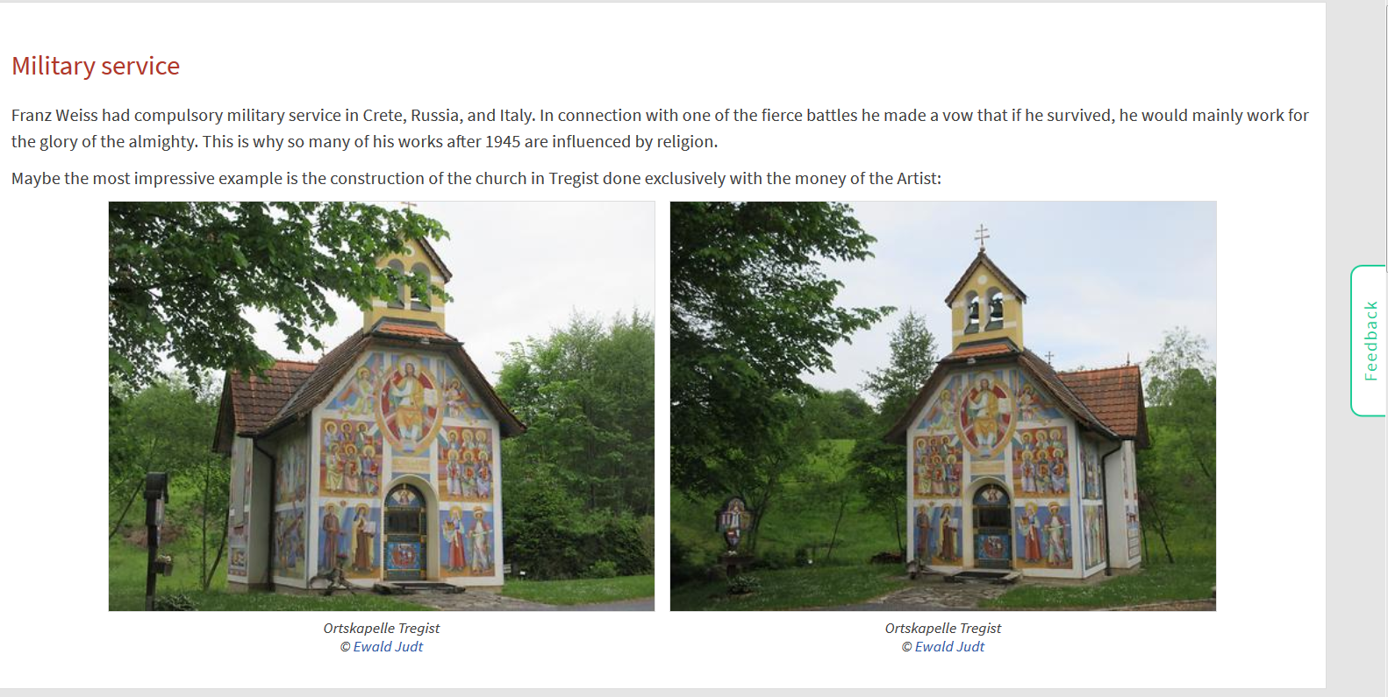
There are two important points to notice:
--- The green feedback button that allows anonymous feedback to library
--- The fact that the pictures are not copied, but transcluded from a page shown next, and this is explitly mentioned:
Above pictures are accessed from:
https://austria-forum.org/af/Wissenssammlungen/Bildlexikon_Österreich/Orte_in_der_Steiermark/Bärnbach/Tregister_Dorfkapelle
Notes:
16

Slide 17
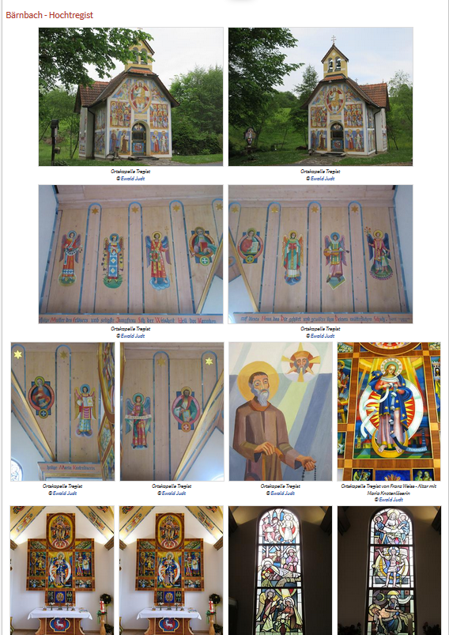
You can see here
the top two pictures
that were
transcluded on the
previous page ---
much like a link, but
only showing the
part of interest
Notes:
17

Slide 18
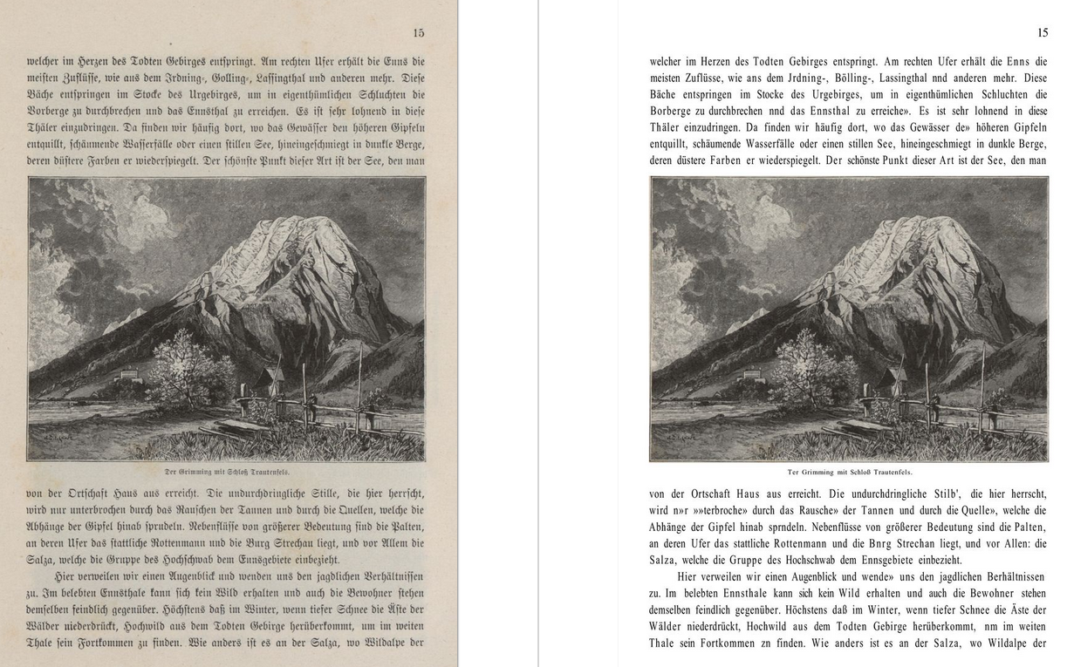
Two pages in different fonts side by side. Could be different pages from different books, or same book in two languages!
Notes:
18

Slide 19
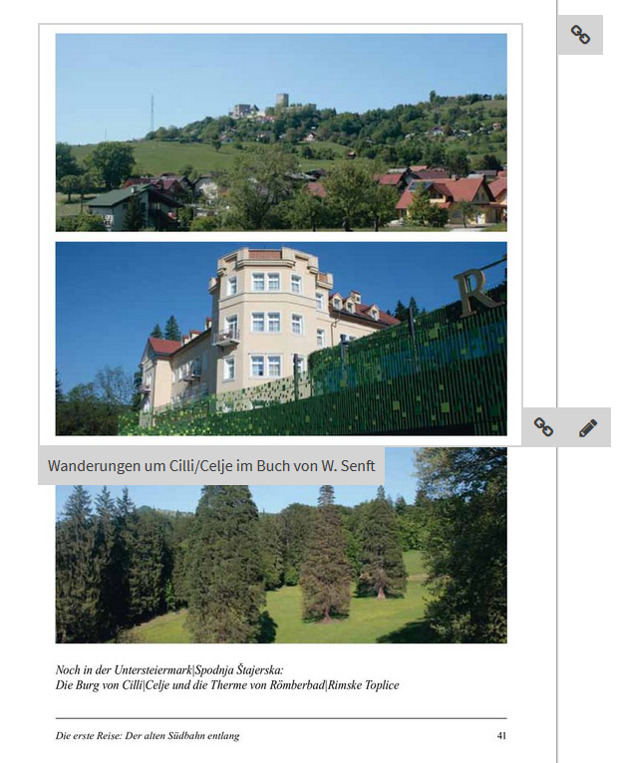
In the book
„Unbekanntes
Slowenien“ ist
bei dieser Seite
über Cilli/Celje
ein für alle
sichtbarer Link
zu einer
passenden Seite
des Wanderbuchs
von W. Senft auf
nächster Folie.
Notes:
19

Slide 20
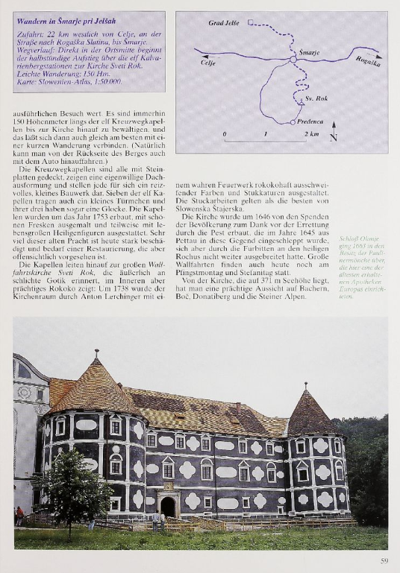
Hier also die
angesprungene
Seite im
Wanderbuch …
Notes:
20

Slide 21
Natürlich können die Web-Books noch viel mehr. In einem
Schulprojekt haben SchülerInnen ein 60 seitiges Büchlein um 300 Links angereichert.
Noch 2019 wird die Software auf Open Source aufbauend und IIIF kompatibel fertig sein.
Man kann die SW mit Mini-Aufwand auf existierenden Servern zusätzlich installieren und so ausprobieren und das Angebot allmählich ausweiten.
Ihr
Hermann Maurer
hmaurer@iicm.edu
www.iicm.edu/maurer
Notes:
21

